Slide 1
BLACKPINK, TWICE, 방탄소년단, NCT 가사에 나타나는 한국 남•여 아이돌의 모습 : 페미니즘의 관점에서
201400256 김도현

Slide 2
진행 상황
비교대상 추가
빌보드 차트 순위에 올라와 있는 한국 남성 아이돌 그룹 방탄소년단, NCT의 전곡
세계적으로 인지도 있는 한국 여성 아이돌 그룹 TWICE 전곡
가사가 없는 곡 제외
중복된 곡 제외
수집 데이터 총 286곡
형태소분석 다음주 예정

Slide 3
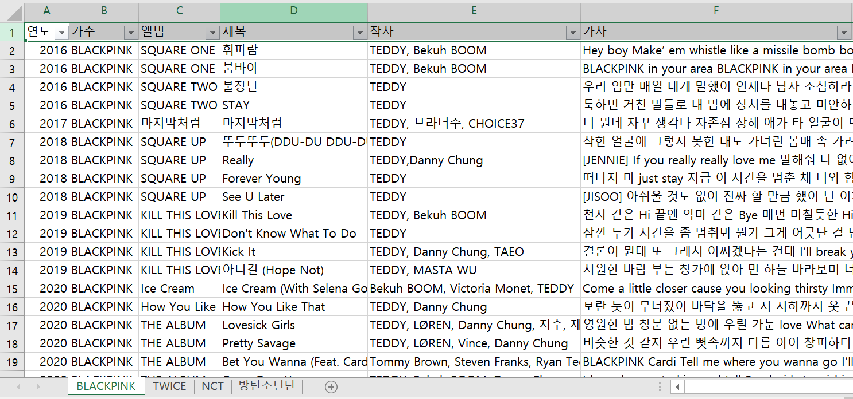
수집 데이터

